Slide 1



MasterLab
商业计划书
深圳敏捷科技有限责任公司
.

Slide 2
公司简介
深圳敏捷科技有限公司成立于2018年，是一家年轻的富有激情和战斗力的公司。
通过最佳实践，为我们的客户提供解决方案，搭建高效流程，摒弃冗余繁杂和低效事务，协助管理者将团队的宝贵精力投入在最有价值的工作上，从而帮助我们的客户创造驱动世界的优秀产品。
中小型互联网企业的最佳服务工具和平台
.

Slide 3
愿景与使命
1
公司愿景：
中国最大的互联网企业服务和社区平台，为其提供一站式、全生命周期的工具和服务
2
公司使命：
坚持开源开放，打造极致的、令人惊艳的项目云、资源云、协作云以及区块链等在内的产品模块，帮助国内外成千上万的中小型公司快速实现产品目标，助力中国互联网发展!
.

Slide 4
项目简介
MasterLab
管理项目，如同在实验室般的轻松
核心产品MasterLab是一款自主研发的OpenSource+Sass应用，包含了项目云、资源云、协作云以及区块链等在内的产品模块，产品以“极致体验，链接成功”为独特价值定位， 以项目管理为核心，实现产品研发的全生命周期的自动化、数字化管理；实现企业管理最佳解决方案；建立最大的Master(产品经理，项目经理,技术经理)社区。
.

Slide 5
行业现状及前景
互联网为王，互联网无处不在，互联网及移动互联网高速普及进程中
互联网和移动互联网技术的发展也带动了细分领域的发展, 企业级SaaS、影视娱乐、动漫、游戏、VR/AR、人工智能及区块链等，互联网持续创业增加
互联网和移动互联网技术的发展也带动了细分领域的发展, 企业级SaaS、影视娱乐、动漫、游戏、VR/AR、人工智能及区块链等，互联网持续创业增加
互联网产品成功率正在提高，同时投资回报高
.

Slide 6
需求分析
1
互联网企业的根本是产品体现，产品的成功需要专业极致的项目管理工具
企业内部办公自动化和外部协作效率化需求
4
2
互联网企业宝贵资源:人才,需要引进,培训,激励，和规划；KPI,OKR
企业内部的人才跳槽，学习，创业需求
5
3
互联网企业其他资源:文档,文件,视频,代码需要安全高效的管理
项目管理的客户端可衍生区块链的产品
6
.

Slide 7
问题和痛点
互联网行业虽然发展迅速,繁荣发达，但国内缺乏优质的产品和项目管理工具支持。
找不到好用或适合的项目管理工具，产品和项目经理十分郁闷
界面丑陋，用户体验差，与互联网发展脱节
价格昂贵，创业公司不能承担，国外产品且封闭价格昂贵，本地化支持不足
产品系统独立，没有从企业管理和发展的角度和需求出发
.

Slide 8
解决方案
敏捷开发推进项目+最好的用户体验设计
不仅仅是项目管理工具
专业和翘指的体验
全方面服务
开源和免费
企业版
服务小型企业,种子客户
满足中型企业更多需求
.

Slide 9
市场分析
根据中国互联网信息中心CNNIC发布第41次调查报告进行分析，中国的科技型企业至少有17万家，这还不包含，互联网+传统型的企业，因此服务这些企业有广阔的商业前景
170000+
大公司
独角兽公司
30%
创业公司
快速发展和上升的公司
.

Slide 10
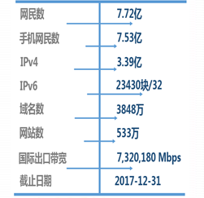
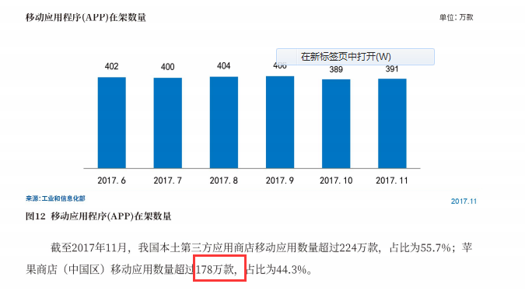
市场分析
以下是中国互联网信息中心CNNIC数据报表
.

Slide 11
市场规模
中型规模企业一年用于购买项目管理工具的费用支出
680,000,000￥
170000 x 0.4 x0.2 x 50000 =
公式解释:潜在费中小型企业:17万乘以40%，这里面有20%客户每年进行付费，平均年付费5万元。那么公式就是：17万乘以0.4乘以0.2乘以5万=6.8亿元
.

Slide 12
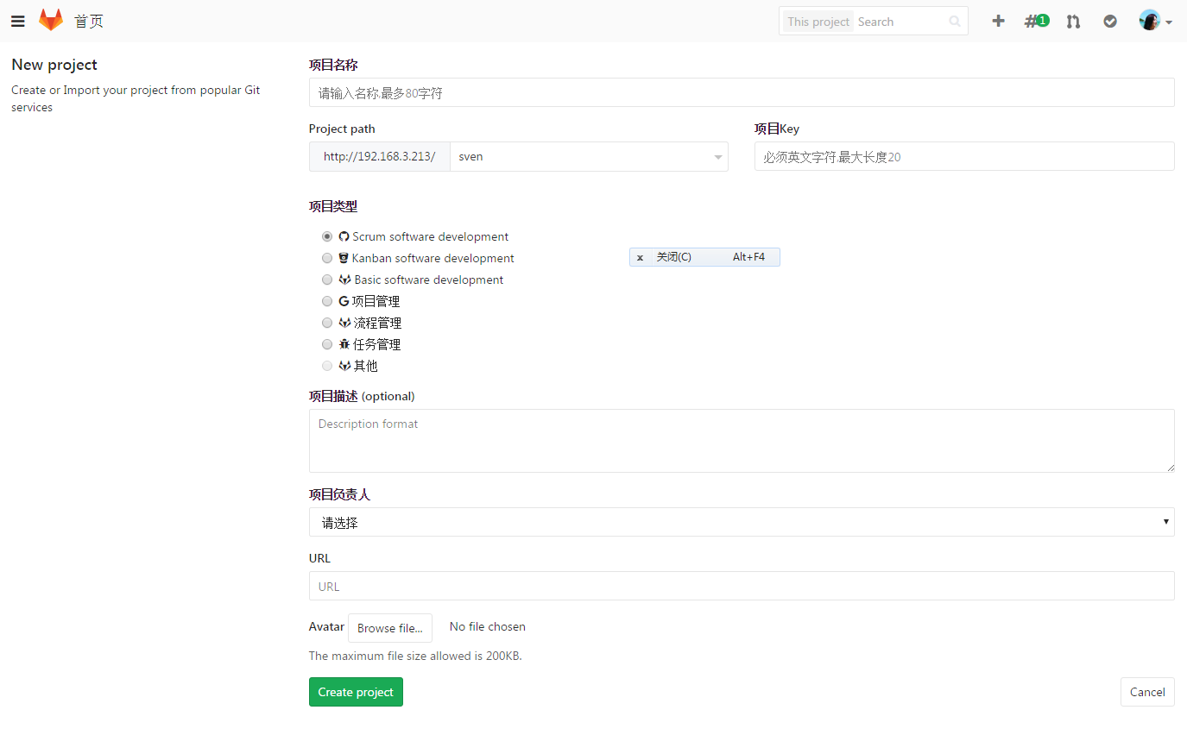
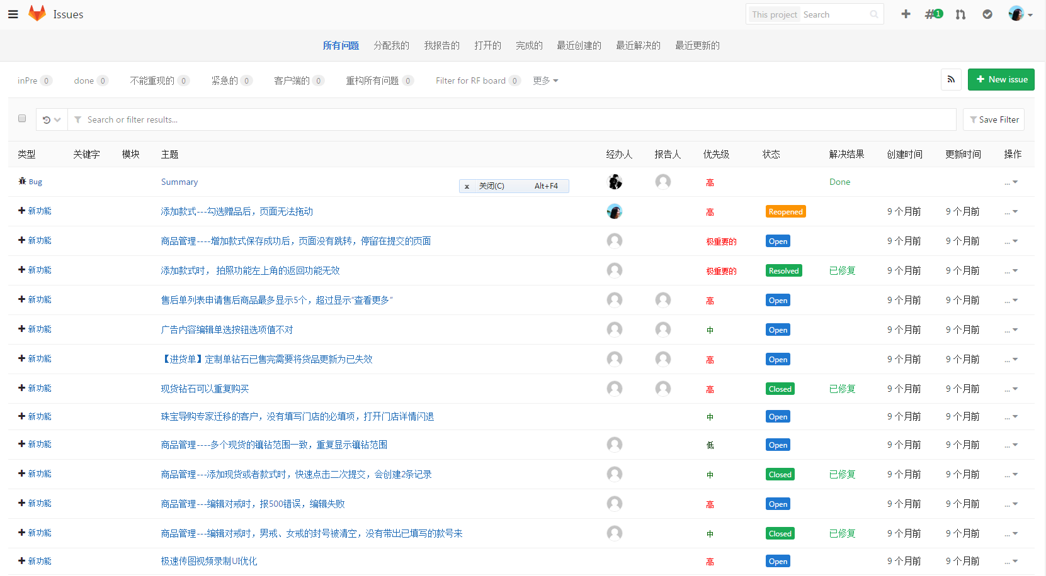
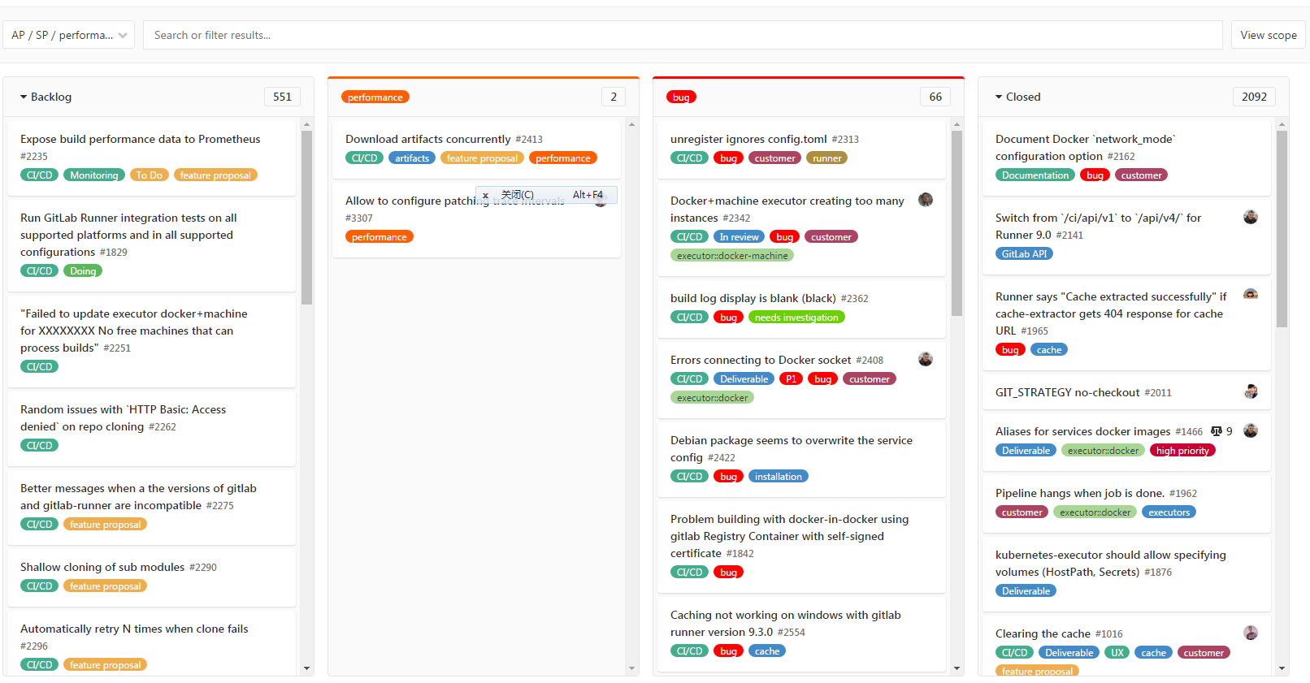
项目进展
已经实现Web版：项目-->任务-->敏捷协作-->交付
还将逐步推出:iOS，Android，微信，小程序，桌面版本
.

Slide 13
发展规划
2023
公司实现上市
2019.10
2019.3
AI和区块链产品推出；公司开始筹备上市
Master企业版正式版发布
2019.4
2018.8
2018.4
MasterLab在项目管理领域占领国内大部分的市场,同时推出企业版，并实现盈利
核心产品MasterLab正式版发布
公司成立
.

Slide 14
商业模式
盈利方式
盈利方式清晰简单，投入成本低，回报高，通过以下方式实现商业化。
⬆
企业版本付费,可按照套餐和年度收费
广告点击收费
定制和二次开发,顾问费用
衍生子类产品，如招聘，培训，社区，甚至通过区块链产品收费
仅仅计算企业版年收费额：17万乘以0.4乘以0.2乘以1万= 1.36亿元
.

Slide 15
营销策略
→ 秘密武器，和别人不一样
!
⬆
口口相传，口碑式传播，建立粉丝用户群体
拥抱开源，开源社区为我们免费推广
线上的微信，微博，搜索引擎，电话销售；线下则深入科技园区
通过令人惊艳的产品体验，获得用户良好口碑，优点：
无需昂贵的宣传费用
可信任度高
塑造良好的企业的形象
.

Slide 16


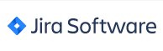
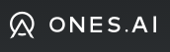
竞争分析
优点：起步早，本地化做的可以
不足：代码质量低下，团队无激情
优点：掌握一定开发者流量
不足：不专业，封闭
优点：功能多，客户多
不足：价格昂贵，封闭，耗费资源多，本地化差
优点：敏捷开发，交互优良
不足：封闭，软件思维
.

Slide 17
竞争分析
MasterLab
优势：
功能强大,简约不简单
界面精美和交互设计良好
开源免费,可快速占领市场，降低推广成本
商业模式清晰，有生态链
代码标准，质量高，便于二次开发
充分考虑中国人员的使用习惯
不足：
刚刚起步，需要尽快投入市场
严重缺乏资金，团队协作时间不足
.

Slide 18

核心团队
专业
极限
激情
敏捷
我们是一支专业的团队。我们的成员拥有多年的互联网产品研发技术背景，有来自国内知名互联网公司的一线骨干。
我们是一支敢于挑战极限的团队，是敏捷开发最佳实践团队
我们是一支专注的团队。我们坚信，口碑源自客户的信任。相信专注改变一切。
我们是一支有梦想的团队。我们来自五湖四海，因为一个共同的使命：助力中国互联网的发展。
.

Slide 19
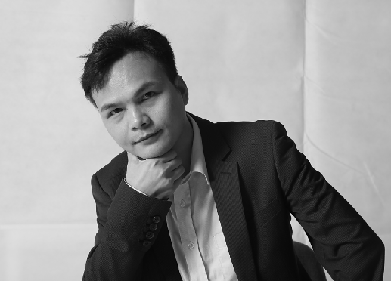
核心成员
IT狂人
十一年的互联网从业经验，中国早期开源产品开发者之一。从业早期负责领导开发基于Web3D互动娱乐平台果动网；2009年参与开发国内运营时间最长、市场占有率最高的策略类网页游戏《三国风云》和《千军破》；2012年深圳翌讯联合创始人任CTO，负责设计和开发国内最早O2O智慧餐饮产品开发；2015年加入闪盟科技有限公司任CTO，打造珠宝行业最大的垂直平台。
.

Slide 20
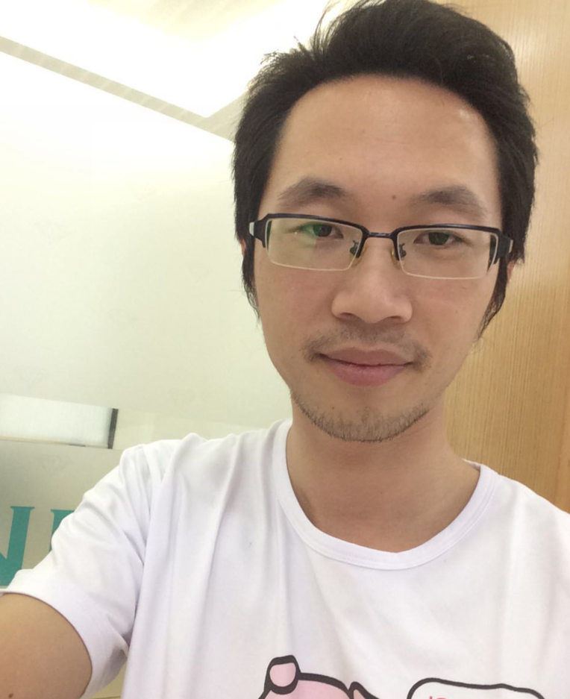
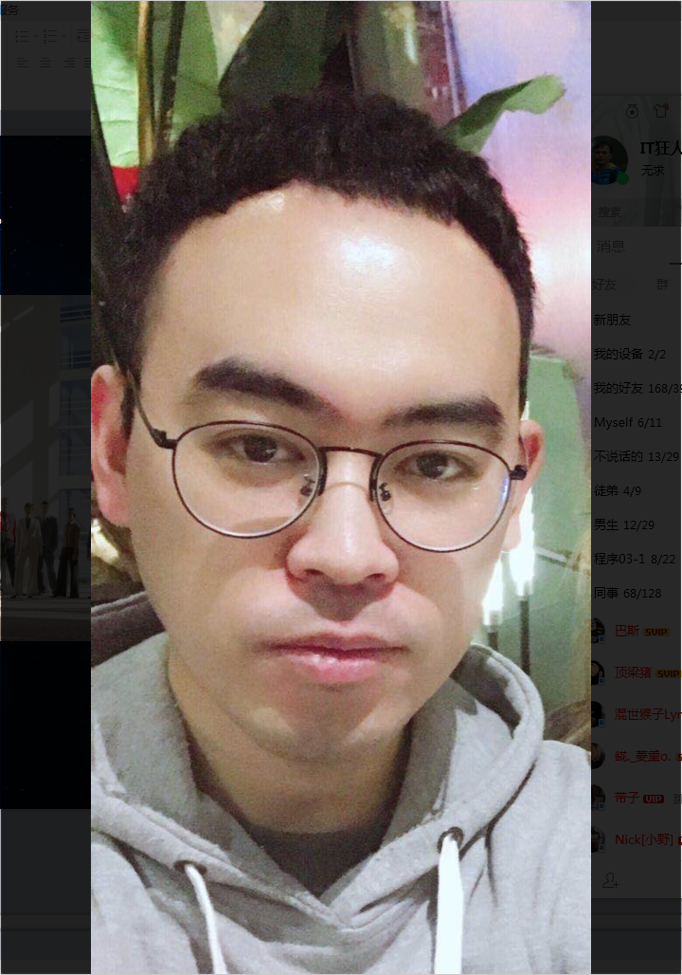
核心成员
李健
赵龙
曾工作于多家大型互联网企业及创业经历，拥有丰富的互联网系统架构经验，2015年至今任闪盟科技技术架构师
资深web前端架构师，UI&UE设计师
.

Slide 21
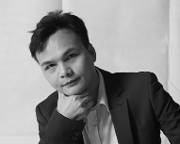


核心团队
负责商务和公司管理，产品规划&设计
负责技术研发和架构
负责用户界面和体验设计
分工明确 行动力强
.

Slide 22
融资计划
我们希望融资资金能支撑我们12个月，以实现产品基础功能，快速投放市场，同时开始实现盈利
引进人才
天使轮融资
改善办公环境
500万
占20%股份
实现产品基础目标
.

Slide 23
投资回报
仅计算公司利润分红
上市...
...
第三年公司估值10亿，预计利润 5000w，分红1000w
第二年公司估值1亿，预计利润 2000w，分红400w
第二年公司估值2500w,预计利润 500w，分红100w
第一年投资 500w
.

Slide 24
感谢观看
THANKS
.

